Slide 1
改造遊戲（一）：打磚塊

Slide 2
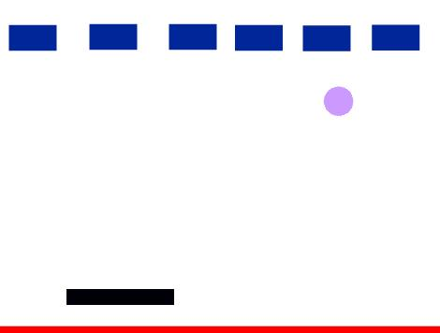
遊戲畫面

Slide 3
遊戲說明
打磚塊是利用球的運動，打擊上方的磚塊，磚塊被打擊之後，則消失不見。
玩家以滑桿控制板子，以防止球掉到地上。
當玩家按下空白鍵遊戲開始。

Slide 4
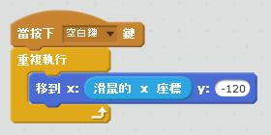
以滑鼠控制（原始）
板子

Slide 5
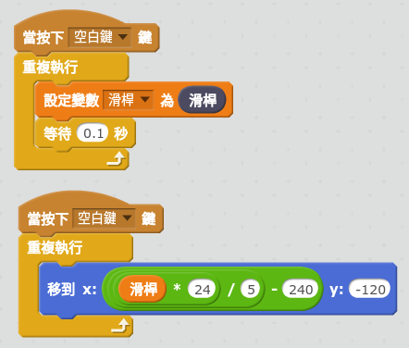
以滑桿控制
板子

Slide 6
滑桿與x、y軸的對應

Slide 7
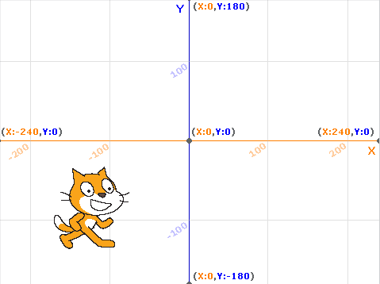
Scratch舞台座標範圍

Slide 8
滑桿與x、y軸的對應
Scratch的舞台區為一個480*360的區域範圍，X軸座標位於-240與240之間，而Y軸則是位於-180與180之間。
為了能夠讓滑桿的值（0～100）能夠平均分配在X座標軸（-240～240）之間，以及讓滑桿的值（0～100）能夠平均分配在Y座標軸（-180～180）之間，是以需要做一些數值上的轉換。
x值等於 {〔（滑桿偵測值）*24〕/ 5 } -240
y值等於 {〔（滑桿偵測值）*18〕/ 5 } -180

